Slide 1
ТАНЦЕВАЛЬНЫЕ ФИГУРЫ
КОМПОЗИЦИЯ
Семинар ФТСАРР 01.02.2026
Ведущие :
Деркач Елена Николаевна
Пайвина Наталья Викторовна

Slide 2

ТАНЦЕВАЛЬНЫЕ ФИГУРЫ
КОМПОЗИЦИЯ
оценивается работа
СПОРТСМЕНОВ
оценивается работа
ТРЕНЕРОВ
точность и качество исполнения
«Точность»
структурная организация танцевальных фигур, пространственных перестроений и музыкальных акцентов
«Постановка программы»
способность спортсменов исполнять сложные, разнообразные и оригинальные танцевальные фигуры
«Сложность, разнообразие и оригинальность»
выражение определённой темы, истории, образа, характера, настроения
«Идея»
представление спортсменами программы
«Артистизм и гармония»
особый выразительный эффект
«Бонус»

Slide 3
ТАНЦЕВАЛЬНЫЕ ФИГУРЫ

Slide 4
ТАНЦЕВАЛЬНЫЕ ФИГУРЫ
оценивается работа
СПОРТСМЕНОВ
точность и качество исполнения
«Точность»
способность спортсменов исполнять сложные, разнообразные и оригинальные танцевальные фигуры
«Сложность, разнообразие и оригинальность»
представление спортсменами программы
«Артистизм и гармония»

Slide 5
В программе должны быть исполнены следующие группы танцевальных фигур
Группа | Описание | Продолжи- тельность | Количество
1 | Контактные парные ТФ, в которых оба партнера одновременно исполняют полный основной ход (обязательные условия: постоянный контакт и изменение позиции/смена мест/перемещения) | 1,5 такта | Обязательное количество установлено в Правилах. Рекомендуется исполнять ТФ из группы 1 больше, чем обязательный минимум.
2 | Вариации техники ног рок-н-ролла в контакте (кик-бол-чендж, кик, подъемы коленей, броски в разных направлениях) | Не менее 2-х тактов | Рекомендуемое количество: минимум 2 раза
3 | Контактные парные ТФ без полного основного хода | Не менее 2-х тактов | Рекомендуемое количество: минимум 2 раза
4 | Другие ТФ (вращения, фигуры и движение на гибкость и растяжку, элементы с полным или частичным отрывом от пола, фигуры, исполняемые в партере, танцевальные фигуры и движения из других танцевальных стилей) | - | -

Slide 6

Упрощенная система судейства
3 или 5 пар на площадке
0 – 40 баллов
в Отборочном туре и Туре надежды
Основной ход (партнерша)
10 баллов
Основной ход (партнер)
10 баллов
40
баллов
4
компонента
Танцевальные фигуры
(Точность)
10 баллов
Композиция
(Постановка программы)
10 баллов

Slide 7
Упрощенная система судейства (0 – 40)
Оценка за Основной ход
Сбавка в % | Упрощенная оценка | Партнерша в баллах (1-10) | Партнер в баллах (1-10)
50-75 | Плохо | 1 – 2 | 1 – 2
25-35 | Средне | 3 – 5 | 3 – 5
10-15 | Хорошо | 6 – 8 | 6 – 8
0-5 | Великолепно | 9 – 10 | 9 – 10
Оценка за Танцевальные фигуры
Оценка за Композицию
Подкритерий | Упрощенная оценка | В баллах (1-10)
Качество | Плохо | 1 – 2
 | Средне | 3 – 5
 | Хорошо | 6 – 8
 | Великолепно | 9 – 10
Подкритерий | Упрощенная оценка | В баллах (1-10)
Постановка программы | Плохо | 1 – 2
 | Средне | 3 – 5
 | Хорошо | 6 – 8
 | Великолепно | 9 – 10

Slide 8
Принцип формирования упрощенной оценки (0 – 40)
Итоговая сумма баллов проставляется с учетом:
оценки компонентов и подкритериев в соответствии с Методикой судейства танца
штрафов за потерю ритма, которые необходимо вычесть из суммы баллов, которую планировалось поставить
многократные ошибки потери ритма до 1 такта или две и более ошибок потери ритма более 1 такта
итоговая сумма баллов должна быть в диапазоне от 1 до 10 баллов
Диапазон оценки | Упрощенная общая оценка выступления пары | Решение о выводе пары в следующий тур
от 1 до 10 баллов | плохо | точно нет
от 11 до 20 баллов | средне | скорее нет
от 21 до 30 баллов | хорошо | скорее да
от 31 до 40 баллов | великолепно | точно да

Slide 9
Критерий
«Сложность, разнообразие, оригинальность»
Для получения высокой оценки учитывается
способность спортсменов исполнять
сложные, разнообразные и оригинальные танцевальные фигуры и движения,
требующие высокого уровня
технического мастерства,
физической подготовки
координации.

Slide 10
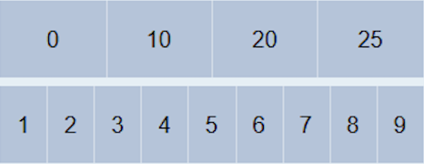
Упрощенная система оценки компонента «Танцевальные фигуры»
3 пары на площадке
За точность и качество исполнения всей программы в целом
(0-3 – плохо, 4-10 – средне, 11-13 – хорошо, 14-17 – великолепно)
17 баллов
ТФ группы 1 (основной ход)
(за способность исполнять сложные, разнообразные, оригинальные ТФ)
2 балла
25
баллов
ТФ группы 2 (вариации основного хода)
(за способность исполнять сложные, разнообразные, оригинальные ТФ)
2 балла
ТФ группы 3 (в контакте без основного хода)
(за способность исполнять сложные, разнообразные, оригинальные ТФ)
2 балла
ТФ группы 4 (иное)
(за способность исполнять сложные, разнообразные, оригинальные ТФ)
2 балла

Slide 11
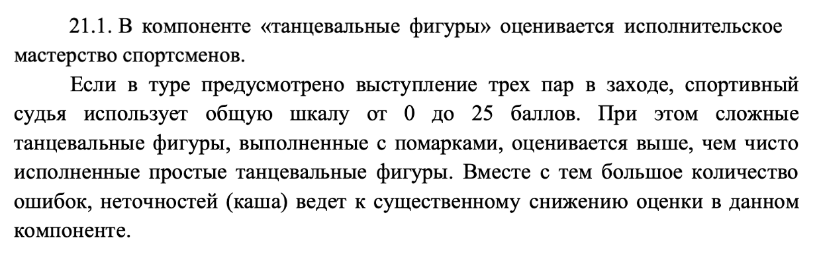
Упрощенная система оценки компонента «Танцевальные фигуры»
3 пары на площадке
За точность и качество исполнения всей программы в целом
(0-3 – плохо, 4-10 – средне, 11-13 – хорошо, 14-17 – великолепно)
17 баллов
ТФ группы 1 (основной ход)
(за способность исполнять сложные, разнообразные, оригинальные ТФ)
2 балла
25
баллов
ТФ группы 2 (вариации основного хода)
(за способность исполнять сложные, разнообразные, оригинальные ТФ)
2 балла
ТФ группы 3 (в контакте без основного хода)
(за способность исполнять сложные, разнообразные, оригинальные ТФ)
2 балла
ТФ группы 4 (иное)
(за способность исполнять сложные, разнообразные, оригинальные ТФ)
2 балла

Slide 12


ТФ группы 1 (основной ход)
СЛОЖНЫЕ
РАЗНООБРАЗНЫЕ
ОРИГИНАЛЬНЫЕ
2 балла
СЛОЖНЫЕ
РАЗНООБРАЗНЫЕ
ОРИГИНАЛЬНЫЕ
0,7 балла
СЛОЖНЫЕ
РАЗНООБРАЗНЫЕ
ОРИГИНАЛЬНЫЕ
0,7 балла
СЛОЖНЫЕ
РАЗНООБРАЗНЫЕ
ОРИГИНАЛЬНЫЕ
0 баллов

Slide 13
ТФ группы 4 (иное)
СЛОЖНЫЕ
РАЗНООБРАЗНЫЕ
ОРИГИНАЛЬНЫЕ
2 балла
СЛОЖНЫЕ
РАЗНООБРАЗНЫЕ
ОРИГИНАЛЬНЫЕ
0,7 балла
СЛОЖНЫЕ
РАЗНООБРАЗНЫЕ
ОРИГИНАЛЬНЫЕ
1,4 балла
СЛОЖНЫЕ
РАЗНООБРАЗНЫЕ
ОРИГИНАЛЬНЫЕ
0 баллов

Slide 14
Оценка компонента «Танцевальные фигуры»
«В класс-микст» мальчики и девочки
Все туры, где не упрощенная оценка 0-40
За точность и качество исполнения всей программы в целом
(0-3 – плохо, 4-10 – средне, 11-13 – хорошо, 14-17 – великолепно)
17 баллов
Вид ТФ – линейные
(за способность исполнять сложные и разнообразные ТФ)
2 балла
25
баллов
Вид ТФ – маятниковые
(за способность исполнять сложные и разнообразные ТФ)
2 балла
Вид ТФ – вращательные
(за способность исполнять сложные и разнообразные ТФ)
2 балла
За артистизм и гармонию
(способность спортсменов представить свою программу выразительно и эмоционально)
2 балла

Slide 15
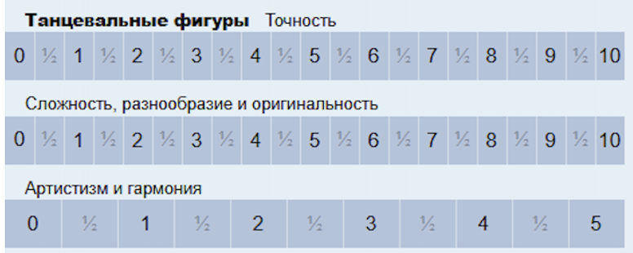
Система оценки компонента «Танцевальные фигуры»
2 пары на площадке и в финале
За точность и качество исполнения всей программы в целом
(0-3 – плохо, 3,5-6 – средне, 6,5-8 – хорошо, 8,5-10 – великолепно)
10 баллов
Точность
ТФ группы 1 (основной ход)
(за способность исполнять сложные, разнообразные, оригинальные ТФ)
2,5 балла
ТФ группы 2 (вариации основного хода)
(за способность исполнять сложные, разнообразные, оригинальные ТФ)
2,5 балла
25
баллов
Сложность, разнообразие и оригинальность
ТФ группы 3 (в контакте без основного хода)
(за способность исполнять сложные, разнообразные, оригинальные ТФ)
2,5 балла
ТФ группы 4 (иное)
(за способность исполнять сложные, разнообразные, оригинальные ТФ)
2,5 балла
За артистизм и гармонию (способность спортсменов представить свою программу выразительно и эмоционально)
(0-2 – плохо, 2,5-4 – средне, 4,5-5 – хорошо)
5 баллов
Артистизм и гармония

Slide 16
Критерий «Точность и качество исполнения»
Требования для получения высокой оценки:
правильное положение рук, ног, корпуса (включая осанку)
должно быть понятно, когда фигура начинается и когда она заканчивается
владение танцевальной техникой
гибкость и пластика тела
сохранение равновесия (баланса) на вращениях и других фигурах и движениях
четкость танцевальных линий и позиций
четкие и уверенные движения
выразительность движений
контроль движений и координация
ведение и взаимодействие между партнёрами (в паре)
синхронность движений с партнером – эффект единого целого

Slide 17

Общие примечания к критерию «Точность и качество исполнения»
Музыкальность
Танцевальные фигуры должны исполняться в музыку.
Неточное попадание в темп музыки (рядом с музыкой – чуть быстрее или медленнее темпа) влечет снижение оценки в критерии «Точность и качество исполнения».
Применяются штрафные санкции за потерю ритма (в зависимости от длительности ошибки при исполнении).
Хореографическая подготовка
Хореографическая подготовка спортсменов (в том числе умение работать корпусом, осанка, пластичность, гибкость) должна составлять существенную часть оценки исполнения танцевальных фигур.
Явная разница в уровне хореографической подготовки между партнёром и партнёршей должна приводить к снижению оценки.
Техника и выразительность
Важно отличать танцоров от спортсменов, энергично исполняющих движения.
Для высокой оценки требуется сочетание технической точности и выразительного исполнения – это означает умение танцевать, а не просто правильно и четко воспроизводить движения.
Танец в паре
Для получения высокой оценки танцевальные фигуры должны исполняться с активным ведением и/или взаимодействием партнеров.
Совместное перемещение или формальный контакт без танцевального диалога не считается полноценным парным танцем и должно приводить к снижению оценки.

Slide 18


Группа 2. Вариации техники ног рок-н-ролла
К группе 2 относятся танцевальные фигуры, исполняемые в контакте с партнёром и содержащие вариации движений ног, характерные для акробатического рок-н-ролла
Допускается кратковременный разрыв контакта, при условии, что фигура остаётся определяемой как танцевальная фигура группы 2 «Вариации техники ног рок-н-ролла»
Основной ход, описанный в группе 1, не засчитывается в группу 2
Рекомендуемое количество: 2 раза по 2–4 такта
Возможные движения
кик-бол-чендж
французские броски (двойные броски)
кики (броски)
французский крест (двойные броски с возвратом скрестно)
броски в диагональ на каждый счет
швейцарские броски (бросок скрестно, бросок в сторону, поджим в сторону)
броски в диагональ с точками
подъемы коленей или пяток
броски в диагональ с кик-степами
и т.п.
голландские броски (с фиксацией поднятого колена на возврате)

Slide 19
Группа 3. Контактные парные танцевальные фигуры без полного основного хода
К группе 3 относятся танцевальные фигуры, исполняемые в контакте с партнером, предусматривающие смену мест или положений партнеров относительно друг друга без полного основного хода.
Танцевальные фигуры группы 3 должны исполняться с активным взаимодействием партнеров.
Фигуры, исполняемые индивидуально, а также перемещения с формальным контактом к данной группе не относятся. Контакт может изменяться, но должен сохраняться до завершения фигуры.
Рекомендуемое количество: 2 раза по 2–4 такта.

Slide 20
Критерий
«Сложность, разнообразие, оригинальность»
Для получения высокой оценки учитывается
способность спортсменов исполнять
сложные, разнообразные и оригинальные танцевальные фигуры и движения,
требующие высокого уровня
технического мастерства,
физической подготовки
координации.

Slide 21

Сложность
Чек-лист технической сложности танцевальных фигур и движений:
Координация
Прыжки
Баланс
Темп
Вращения
Динамика
Гибкость
Пространственная сложность
Сила

Slide 22
Примечания к критерию «Сложность»
1) Сложность танцевальных фигур должна иметь разумные пределы, все танцевальные фигуры должны хорошо просматриваться.
2) Необходимо различать отсутствие сложности танцевальных фигур и видимую лёгкость, достигаемую благодаря их мастерскому исполнению.
3) В турах, где отсутствует разделение оценки на отдельные критерии, способность исполнять сложные танцевальные фигуры с незначительными помарками должна оцениваться выше, чем способность чисто исполнять простые фигуры.
Однако при большом количестве ошибок и утрате чёткости исполнения сложных фигур оценка по данному критерию должна существенно снижаться.
4) Танец не должен состоять из поз.

Slide 23
Разнообразие
Идеальное разнообразие предполагает наличие в программе всех групп и видов танцевальных фигур.
Чек-лист разнообразия танцевальных фигур и движений:
Группы ТФ/Виды ТФ | Линейные | Маятниковые | Вращательные
Группа 1 (ТФ в контакте на полном основном ходу) | Основной ход на месте. ТФ на полном основном ходу, когда партнеры не меняются местами (например, заход в променад, поворот из пары на зрителей и т.д.) | Смены на полном основном ходу | Вращения в паре на полном основном ходу
Группа 2 (вариации основного хода) | Дорожки на месте | Дорожки со сменой мест партнеров | Вращения на поджимах и/или с движениями ногами
Группа 3 (контактные ТФ без полного основного хода) | Точки в контакте | Смена мест в контакте без полного основного хода | Смены с вращением, вращения в контакте
Группа 4 (прочие ТФ) | «Джаз» без перемещений, прыжки, движения в партере | Смена мест без полного основного хода и его вариаций | Самостоятельные вращения без пружинки

Slide 24

Оригинальность
Оригинальные танцевальные фигуры отличает наличие новизны, нестандартного подхода и хореографического решения в построении движений, их сочетаний, траекторий, динамики или пространственных форм.
Оригинальность достигается за счет:
использования нестандартных, уникальных движений, которые отличаются от тех, что чаще всего встречаются и исполняются большинством танцоров
отказа от шаблонных и широко распространённых элементов в пользу новых, свежих и индивидуальных решений
неожиданных переходов между уровнями и элементами
органичной интерпретации элементов других танцевальных направлений, адаптированных к стилю акробатического рок-н-ролла

Slide 25

К оригинальности не относится:
исполнение широко распространенных танцевальных фигур, движений или элементов;
заимствование из других стилей без адаптации к стилю акробатического рок-н-ролла или без стилистического обоснования;
преимущественное исполнение базовых танцевальных фигур;
заимствование идей (плагиат), а также исполнение одной и той же программы в течение длительного времени (несколько сезонов)

Slide 26

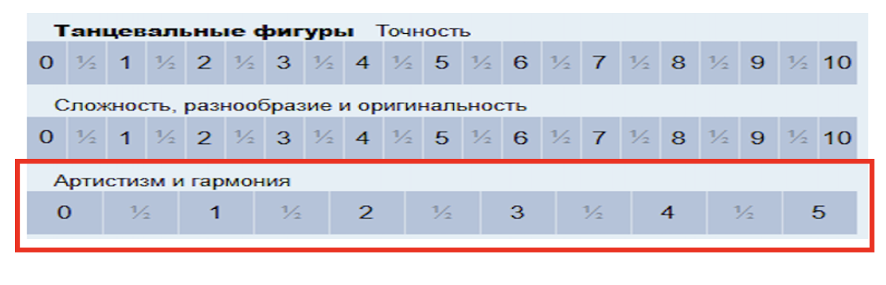
Артистизм и гармония
В критерии «Артистизм и гармония» оценивается способность спортсменов представить свою программу выразительно, эмоционально и целостно.
Требования для получения бонуса:
Эмоциональная выразительность — насколько спортсмены передают настроение и характер танца через движения, мимику, жесты
Способность спортсменов создавать образ, который захватывает внимание
Взаимодействие партнёров — степень согласованности и слаженности движений
Баланс между исполнением технических элементов и художественной подачей
0 – 2 – плохо
2,5 – 4 – средне
4,5 – 5 – хорошо

Slide 27
КОМПОЗИЦИЯ

Slide 28
КОМПОЗИЦИЯ
оценивается работа
ТРЕНЕРОВ
структурная организация танцевальных фигур, пространственных перестроений и музыкальных акцентов
«Постановка программы»
выражение определённой темы, истории, образа, характера, настроения
«Идея»
особый выразительный эффект
«Бонус»

Slide 29
Доля групп ТФ в программах
Группа ТФ | Количество тактов | в %
В юноши (72 такта)
1 группа | 8 ОХ х 1,5 такта = 12 | 17
2 группа | 2 дорожки х 8 тактов = 16 | 22
3 группа | 3 ТФ х 2 такта = 6 | 8
4 группа | 38 тактов | 54 %
В юниоры (72 такта)
1 группа | 8 ОХ х 1,5 такта = 12 | 17
2 группа | 2 дорожки х 8 тактов = 16 | 22
3 группа | 3 ТФ х 2 такта = 6 | 8
Акробатика | 4 акро х 1,5 = 6 | 8
4 группа | 32 такта | 45 %

Slide 30

Упрощенная система оценки компонента «Композиция»
3 пары на площадке
За наличие ТФ группы 2 (вариации основного хода)
2 балла
За наличие ТФ группы 3 (в контакте без основного хода)
2 балл
13
баллов
За наличие максимального набора ТФ группы 4
(джаз, вращения, прыжки, партер, гибкость, баланс, сила, координация)
5 баллов
За пропорциональное распределение и логичную последовательность танцевальных фигур в программе
2 балла
За гармоничность переходов из одной танцевальной фигуры в другую
2 балла
За каждую недостающую до рекомендованного количества фигуру 2 и 3 группы судья вычитает 1 балл

Slide 31
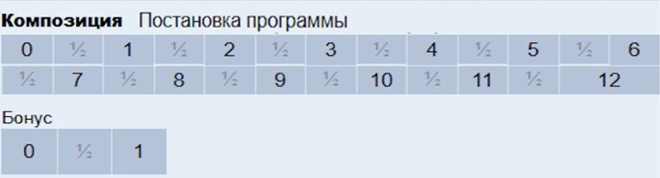
Система оценки компонента «Композиция»
2 пары на площадке
За:
Максимальное разнообразие групп и видов танцевальных фигур*
Пропорциональное распределение танцевальных фигур
Логичная последовательность танцевальных фигур
Гармоничный переход из одной танцевальной фигуры в другую («текучесть» танца)
Использование пространства (вертикальное положение, прыжки, элементы на полу)
Использование различных танцевальных линий (перемещение по кресту, вперед/назад, в диагональ)
Динамичное начало танца после акробатических элементов
12 баллов
Постановка программы
12 баллов
13
баллов
0-5 – плохо
5,5-8 – средне
8,5-10 – хорошо,
10,5-12 – великолепно
За узнаваемый образ, оригинальные движения, неординарный костюм
1 балл
Бонус
1 балл
0 – нет бонусов
0,5 – хорошо
1 – великолепно
* За каждую недостающую до рекомендованного количества фигуру 2 и 3 группы судья вычитает 1 балл

Slide 32
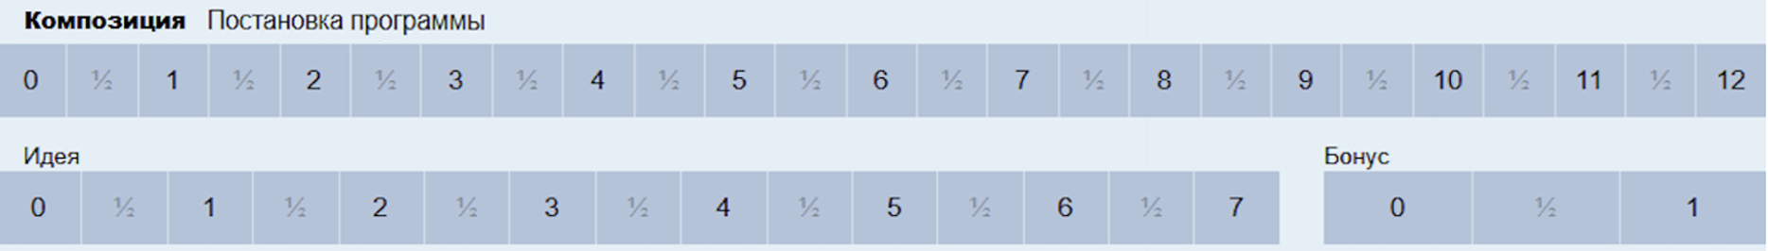
Система оценки компонента «Композиция»
в ФИНАЛЕ
0-12 – Постановка программы (0-5 – плохо, 5,5-8 – средне, 8,5-10 – хорошо, 10,5-12 – великолепно)
0-7 – Идея (0-2 – плохо, 2,5-4 – средне, 4,5-6 – хорошо, 6,5-7 – великолепно)
0-1 – Бонус (0 – нет бонусов, 0,5 – хорошо, 1 – великолепно)

Slide 33



Критерий
«Постановка программы»
В критерии «Постановка программы» оценивается:
Распределение и чередование танцевальных фигур в программе (структурная организация танцевальных фигур)
Гармоничность переходов из одной танцевальной фигуры в другую (пространственные перестроения)
Соответствие танцевальных фигур и движений музыкальным акцентам и/или фразам (только в финале)

Slide 34
Критерий «Постановка программы»
Требования для получения высокой оценки:
Максимальное разнообразие групп и видов танцевальных фигур
Пропорциональное распределение танцевальных фигур
Логичная последовательность танцевальных фигур
Гармоничный переход из одной танцевальной фигуры в другую («текучесть» танца)
Использование пространства (вертикальное положение, прыжки, элементы на полу)
Использование различных танцевальных линий (перемещение по кресту, вперед/назад, в диагональ)
Соответствие танцевальных фигур и движений музыкальным акцентам и/или фразам (только в финале)
Исполнение акробатических элементов в музыку
Динамичное начало танца после акробатических элементов
Наличие в программе вступления и финальной позы

Slide 35





Гармоничность переходов из одной танцевальной фигуры в другую (пространственные перестроения)

Slide 36
Критерий «ИДЕЯ»
Требования для получения высокой оценки:
Наличие и ясность художественного замысла – идея может быть представлена в виде темы, образа, сюжета, истории или настроения.
Последовательность и развитие идеи на протяжении всей постановки – идея должна поддерживаться и логично раскрываться в ходе всего выступления.
Соответствие выразительных средств – движения, музыка, костюмы, эмоциональная выразительность и взаимодействие партнёров должны работать на раскрытие идеи.
Целостность – отсутствие противоречий в постановке, мешающих восприятию идеи.
Комплексное раскрытие идеи – наличие только костюма и подходящей музыки не является полноценной реализацией идеи.
Эмоционально-художественное воздействие – постановка должна вызывать эстетическое и эмоциональное впечатление.
Оригинальность – приветствуется нестандартный, индивидуальный подход как в задумке, так и в реализации идеи.
Убедительность исполнения – идея должна быть донесена выразительно, последовательно и с артистической достоверностью.
Соответствие идеи возрасту исполнителей.

Slide 37


Критерий «Бонус»
Бонус в критерии «Композиция» может быть получен за:
Особенно выразительную идею, ярко и последовательно воплощённую на протяжении всего выступления.
Оригинальный и нестандартный хореографический замысел.
Художественные приёмы, создающие выразительный эмоциональный и визуальный эффект.
Цельность, насыщенность и завершенность образа, создающего яркое художественное впечатление.
Высокую степень гармонии всех выразительных средств – движений, музыки, костюмов и эмоционального наполнения.
Значительное эмоциональное и художественное воздействие.

Slide 38
СПАСИБО за ВНИМАНИЕ

